Slide 1


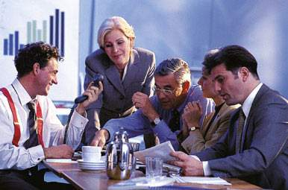
會議高手
——深度會談之藝術

Slide 2
目 錄
…….前言
…….成功的會議
…….會議管理
…….與會規則
…….主席的職責與注意事項
…….如何開場、結論、使別人
願意發言及發問的技巧

Slide 3
目 錄
…….傾聽與記錄的技巧
…….主席的工作——促動
…….會議中的問題
…….如何發言
…….報告的種類

Slide 4
目 錄
…….論證的誤導
…….感覺與事實
…….抱怨的種類及如何抱怨
…….主持會議的原則
……. 慶祝與檢討

Slide 5
會議是學習型組織的修煉場
——深度會談的藝術
前 言
會議的能力是現代人必備的團隊工作能力.
一夫當關的英雄時代已經過去,我們必須與他人愉快的合作才能順利成事.
會議正是團隊合作最常用的溝通協調方式.

Slide 6
會 議 內 容
會議主題
會議目的
議程
決議

Slide 7
成功的會議
有效——藉蓍團隊的集思廣益,解決個人無法完
成或突破的問題,有效達到會議目標。
和諧——營造和諧的氣氛,使成員對團隊有安全
感、信任感、認同感,展露個人才能。
參與——參與的人用心關注,才能讓會議得到健
全發展。
效率——當一個會議成功的要素具備后,能在預
定的時間內完成開會,這就是效率。
學習——在參與開會的同時有更多學習的機會。

Slide 8
會議的管理
會議的成本
會議召開的時機
重要的、緊急的議題
需要集思廣益的
無法私下協商的

Slide 9
與會的資格
了解實況的人
有權做決定的人
重大關係的人(執行者或關心此會議的人)

Slide 10
會議通知需知
會議名稱:明確點出主題,使人一目了然(如E_MAIL主旨)
目的:應詳盡說明,方便成員們做相關的資料搜集
時間
地點
議程:應包含開會預定結束時間
準備資料
與會人員
主辦單位

Slide 11

會議通知範例
會議名稱: 業務會議
目 的: 公司本季營業額嚴重衰退,本次會議將
討論營業額下降原因,並提出改善對策。
時 間: 2002.03.18 AM10:00
地 點: 大會議室
議 程: 1.現況說明 2.各部門報告
3.未來趨勢分析 4.振興方案
準備資料: 與會各單位相關報表、資料
與會人員: 客服課長、MTQC、MT制程、
MT技轉、設計人員
主辦單位: 營業部

Slide 12
決議追蹤
什麼事?
什麼時候完成?
什麼人負責?
什麼時候報告?
如何報告?

Slide 13
議 程 設 計
由重要到不重要——會議開始時即討論重要議題,以免延誤時影響到後面重要議題。
由不尖銳到尖銳——將尖銳議題挪后,讓與會人員建立默契和信任感,再接觸尖銳議題,使氣氛不尷尬。
由容易到困難——讓大家漸漸融入會議進行的節奏,不要開始就接觸未熟悉的會議造成挫折感。

Slide 14
與 會 規 則
要守時,堅持到底
要做事前準備
針對主題主動發發言,簡短扼要
對事不對人,不做人身功擊
予以真誠的肯定及讚美
傾聽他人發言
用積極的話代替消極發言
以探詢、謙虛代替主觀論斷

Slide 15
主席注意事項
獨占發言——避免冗長的發言,占用大家交流
意見的時間。
火爆浪子——要能容納他人的發言,不可情緒
化與他人發生衝突。
優柔寡斷——要思路清晰,對決議事項要果斷、明確。
加入衝突——應站在中立的立場來化解衝突。
操控議程——應依照流程引導會議的進行,不可一人
操控整個會議的議程。

Slide 16
如 何 開 場
背景:除了會議召開的背景,也可讓與會人
員自我介紹,並說明對會議的期待,以
促進與會人員及會議氣氛的融洽
會議目的
議程:會議中欲討論之事項及其先後順序
和預估時間。
會議期待

Slide 17
開場舉例說明
近來公司的營運狀況因為受到經濟不景氣的影響,使得本季的營收目標達成率只有70%。
因此今天召開會議主要討論兩大問題,第一就是如何刺激原市場的買氣,第二討論新市場的擴展計劃。
首先將由業務部周厚坤課長為我們說明目前市場狀況,再由各位一起討論,然後各區市場督導會一一提出配合方案,最後由行銷部門整合后提出執行方案。
本次會議的進行時間預估為1.5小時。希望今天經由在場各位的相互討論及創意激蕩,能夠產生一套完整有效的業績提升計劃,大家加油!

Slide 18
如 何 總 結
宣達決議
激勵動機
評估目標達成
過程回顧
懸念事項

Slide 19
如何讓大家願意發言
塑造會議歡樂、和諧的氣氛。
建立包容、安全的討論環境。
保持客觀,對事不對人。
不以言立人,不以言廢人。
設置暗樁,帶動與會人員的熱烈參與,有拋磚引玉的效果。
主動出擊,適時發問,塑造發言機會,且予以正向的肯定與鼓勵。
有效傾聽與良好溝通。

Slide 20
發 問 的 技 巧
開放與封閉
空投與指定

Slide 21

傾聽的技巧
注視對方
不中途打斷
詢問不明之處
適當歸納
不任意表露情緒

Slide 22
記錄的技巧
活用5W2H:即what、where、when、who、why、how、how much.
掌握主詞、動詞、形容詞
明確數字
運用key word
列點說明:可了解發言重點,歸納出主題方向
一言以蔽之

Slide 23
主席的工作
發言的促動:讓大家想發言,並說出想表達的意見。
工作分配的促動:鼓勵大家主動認領工作,掌握成
功的機會。
創意的促動:提出一些其他產品的優點,激發大家的
創意,將別人的優點用於我們的產品上。
問題的促動:主席應提出一些問題讓與會人員了解
問題的狀況。
感情的促動:主席除了要讓與會者體會到你的關
懷、感恩、自責、包容、肯定外,還
要讓與會者自動自發創造和諧的氣氛

Slide 24
會議中的問題
人身攻擊
對策:
對雙方進行安撫
重申議事規則
重提主題進行討論

Slide 25
會議中的問題
離題
對策:
兜一圈切回主題
給予肯定再切斷話題
將離題的議題留置最後再做討論。
請他做歸納或替他做歸納。
事先請將規則講清楚
發言限定時間

Slide 26
會議中的問題
爭議不下
對策:
暫停會議休會20分鐘以上。
參與第三者的意見
將雙方意見列表比較。
進行不記名投票。
重整雙方意見提出新的方案。
重申共同利益。

Slide 27
會議中的問題
抱怨
對策:
同情其不滿的情緒。
歸納其不滿的原因。
尋求解決的方法。
上級指導員發言過於投入
對策:
裝傻發問
重新提出問題
幽默有技巧的提醒長官。

Slide 28
會議中的問題
短話長說
對策:
適時的制止發言。
清其具體的想法。
時間不足
對策:
選擇重要的議題進行討論。
限制發言人數(可事先登記)
限制發言時間。

Slide 29
會議中的問題
爭功諉過
對策:
主席應制止不當的發言,並給予其適當的肯定。
引導組織成員彼此說出對方的優點,讓大家都能受到適當的肯定。
為反對而反對
對策:
請他提出更好的對策。
引導他思考是否有考慮周延。

Slide 30
會議中的問題
獨占發言
對策:
主席制止其行為。
說明規則並強制執行。
消極的話
對策:
發言者的情緒表示理解
提振士氣,擬定共同目標。
呼喊精神口號。

Slide 31
如 何 發 言
積極的發言
明確的發言
尊重的發言
坦承的發言
客觀的發言
針對主題

Slide 32
報 告 的 種 類類
工作完成的報告:你完成了什麼工作,何時完成?完成的重點?
工作異常的報告:工作的預定進度、現在進度、差異進度、差異原因、處置對策及何時會趕上進度?
請示報告:背景狀況、建議內容、事情的經過。
需要支援的報告:什麼事?原因?對策?現況如何?需要哪些支援?

Slide 33
論證的誤導
權威的誤導
經驗的誤導
約化的誤導
參考點的誤導
倒果為因的誤導
引信的誤導
採因的誤導

Slide 34
感覺與事實
感覺——即對事物主觀的意念,其中包含個人的價值判斷,因此感覺的產生往往因人而異。
事實——即有具體、明確的訊息陳述,與實際所發生的事件相符。

Slide 35
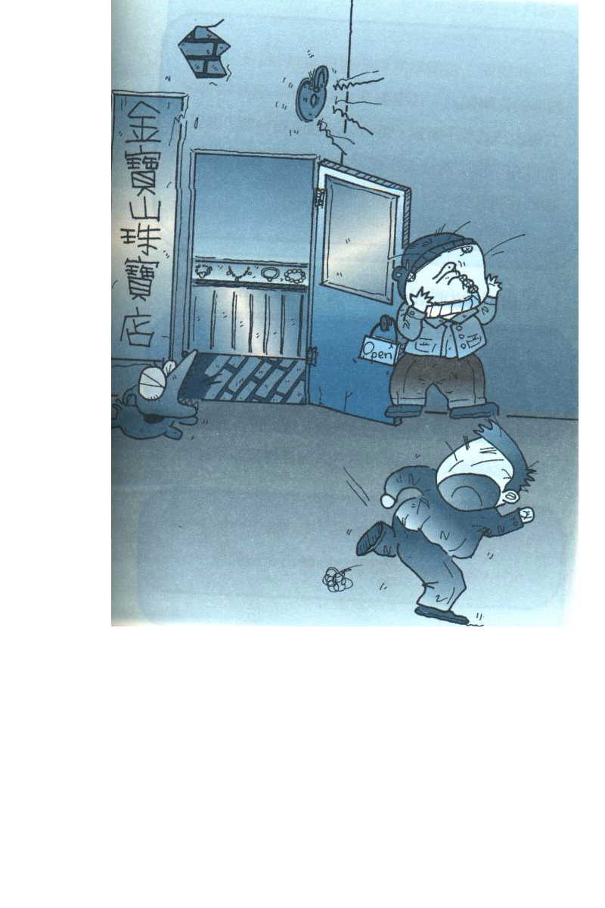
感覺與事實演練
昨日九點過後,G珠寶店里有一位商人正在收拾店面,一位客人出現並要求鑑賞貨品,店主打開玻璃櫥窗,櫥窗內的東西被人抓起,忽然有個男人迅速跑出店外,突然間警鈴大響保安人員迅速趕至現場。

Slide 36
判 斷 問 題
以下問題你認為是事實者請打 為感覺者請打
1.店主正在收拾店面時,有一個男人出現。
2.那個男人是強盜。
3.此事件發生於昨晚九點過后。
4.打開櫥窗的男人是店主。
5.強盜抓取櫥窗內物品后迅速跑出店外。
6.有人打開櫥窗。
7.要求鑑賞貨品的人在抓取櫥窗內的物品后迅速逃走。
8.櫥窗內有金飾,且有許多貴重的寶石。
9.強盜威協店主並進行搶劫。
10.這個故事僅牽涉店主、客人、保安人員等三個角色。

Slide 37
問 題 答 案
1.客人未指明是男女 
2.沒有明確的線索顯示是強盜。 
3. 未指明是白天九點還是晚上九點 
4.沒有明確提出店主的性別 
5.沒有指明是強盜抓取櫥窗內的物品 
6.
7.沒有指明是要求鑑賞貨品的人抓取櫥窗內的物品迅速逃走 
8.只說有寶石,沒有指明是金飾 
9.均沒有在文中提到過 
10.沒有明確的數字或說明顯示參與的人數 

Slide 38
抱怨的種類
復雜性的抱怨
人身攻擊,在他人身上貼標簽
算舊帳
消極性的抱怨

Slide 39
如 何 抱 怨
抱怨的內容應包括:
到底發生了什麼事、這造成何種困擾?希望別人怎麼做或協助?
或可以套用一個公式來作為抱怨的模式:
我了解……只是……它會……是不是可以…………
另外可以採用更和緩、柔軟的抱怨方式,是從感謝或自責開始

Slide 40
主持會議的原則
以人為本——主席應尊重、肯定與會人員,讓每
位與會人員受尊重且能夠自我發展。
停止操控——應在會議中集思廣益、促成組織
學習、培養與會能力。不可用職權
來控制議程、只求個人決議。
目標與過程兼得——在過程在達到目標,讓每
個人享受到學習的過程。
對事不對人
感覺與理性兼顧
解決問題也處理情緒

Slide 41
慶祝( Celebration)的時機
即時
真誠
明確
學習與成果結合
情感之交流
變化的
正式、非正式場合
鼓勵與自我慶祝
共同慶祝
回歸生命之真相

Slide 42
查核(Check)的時機
上對下
單向溝通
被動
否定
強調錯誤
對事不對人
嚴苛 、自我防衛

Slide 43
標竿學習的特點
自動:有技巧的引導學員,讓學員自動提升己的能力。
與自己比較:引導學員作自我比較,與目
標作比較,以隨時檢討與提高。
過程:共同討論如何達到所設定的目標,引導學員
思考用何方法達到目標。
找參考點:尋找標竿做為自己追求的目標。
肯定:引導中予以適當鼓勵與肯定,促進學員不斷
學習成長。

Slide 44


THE END !
Thank you !

